Slide 1
서울 지하철 분석 및 시각화
- 데이터 분석 및 시각화 프로젝트
김우기

Slide 2
CONTENTS
1
목적
2
데이터 생성
3
데이터 분석 및 시각화
4
데이터 예측
5
추가 / 보완 사항

Slide 3
1
목적
1 지하철 공공데이터의 컬럼 간 상관관계를 확인
2 노선/월/요일 별 지하철 승/하차 인원을 파악
3 파악한 데이터를 분석하고 시각화
4 분석한 데이터를 기반으로 다음달의 승/하차 인원을 예측

Slide 4
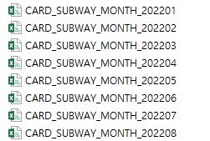
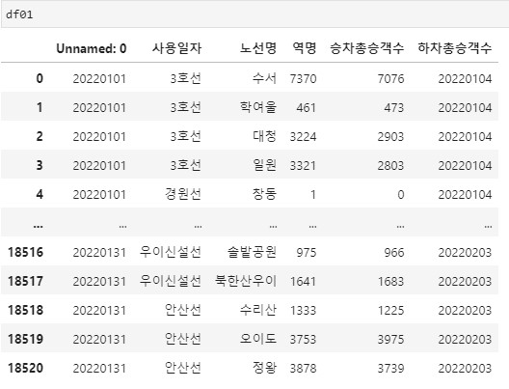
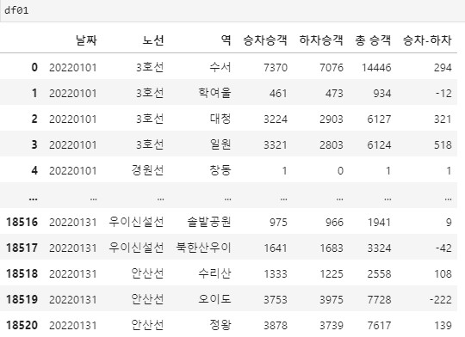
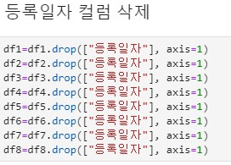
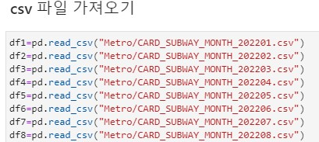
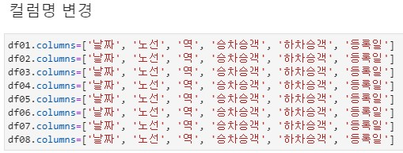
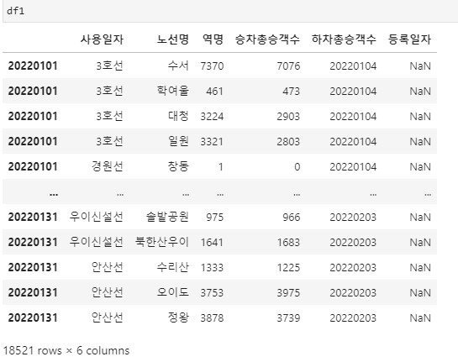
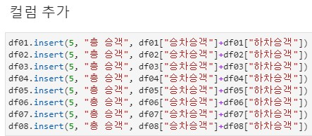
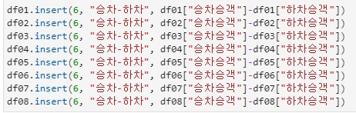
2
데이터 생성 – 생성 및 확인
서울 열린데이터 광장에서
“지하철호선별 역별 승하차 인원 정보” 데이터 활용
Index 컬럼을 활용
등록일자
컬럼 삭제하고 저장
컬럼 수정 및 삭제
데이터 확인
컬럼이 밀린 것을 확인

Slide 5
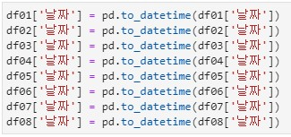
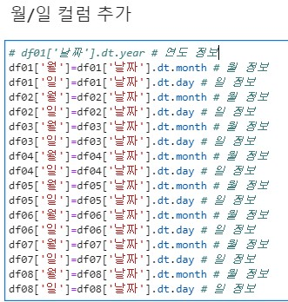
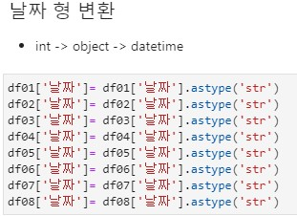
2
데이터 생성 – 날짜 형 변환
변환된 날짜 컬럼에서
월과 일을 추출
Int형태의 날짜 컬럼을 문자열 형태로 변환 뒤 Datatime 형태로 변환

Slide 6
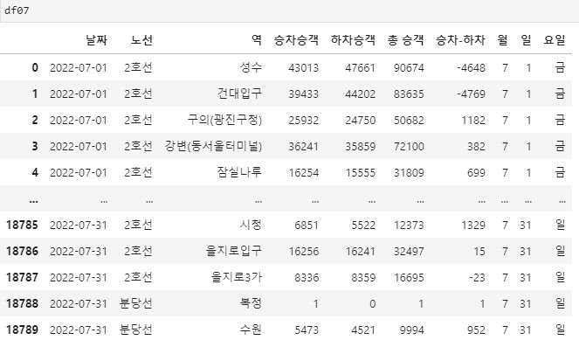
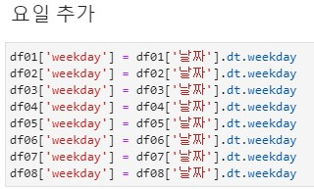
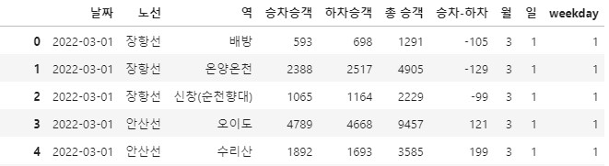
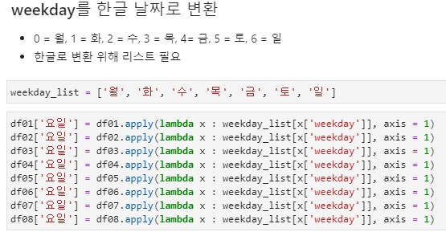
2
데이터 생성 – 요일 컬럼 추가
요일이 숫자 형태로 나타남
요일 리스트 생성
람다식 활용하여
요일 적용

Slide 7
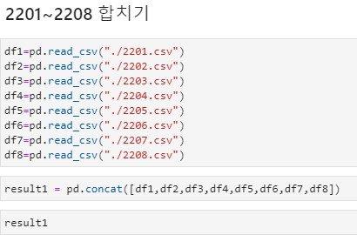
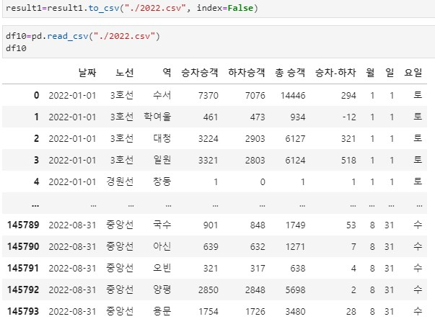
2
데이터 생성 – 데이터 합치기
변환된 데이터 저장 후 불러와서
하나로 합침
2022년 1월~8월까지의 서울 지하철 데이터 생성 완료

Slide 8
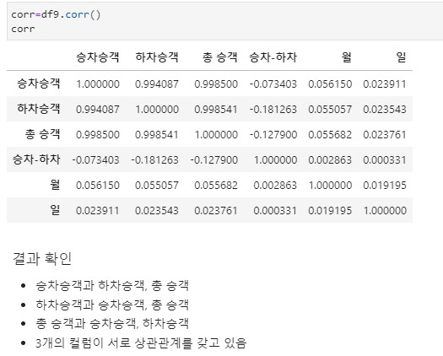
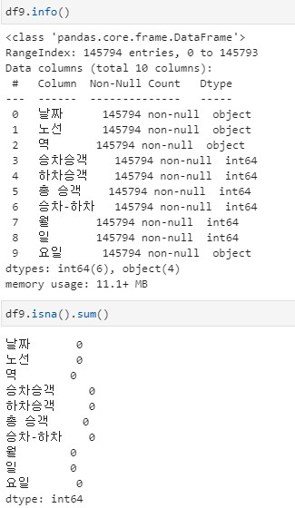
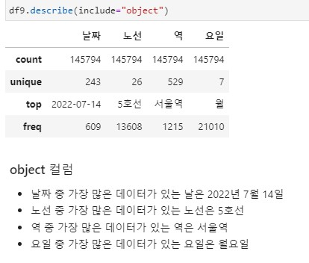
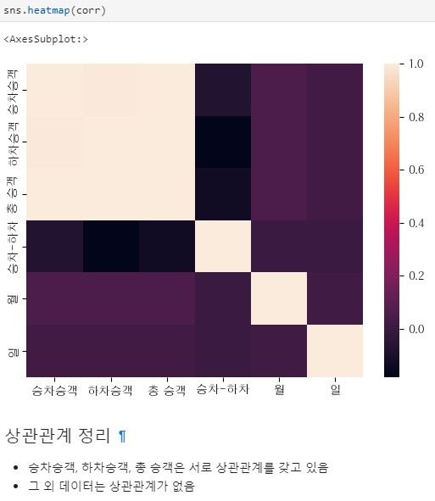
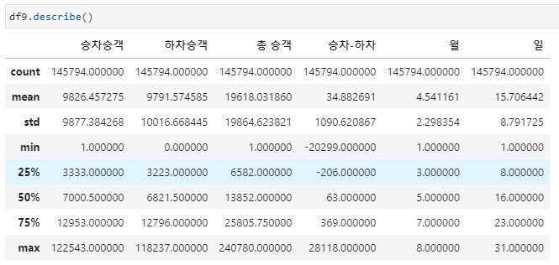
3
데이터 분석 및 시각화 – 상관관계 찾기
불러온 데이터 확인
승차/ 하차/ 총 승객이
서로 상관관계가 있음
결측치 없음
Object 형까지 요약 및
빈번한 데이터 확인
불러온 데이터 요약-int 형의 데이터만 확인
히트맵을 통해 시각화

Slide 9
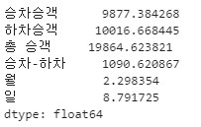
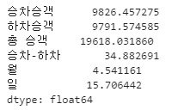
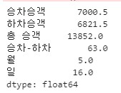
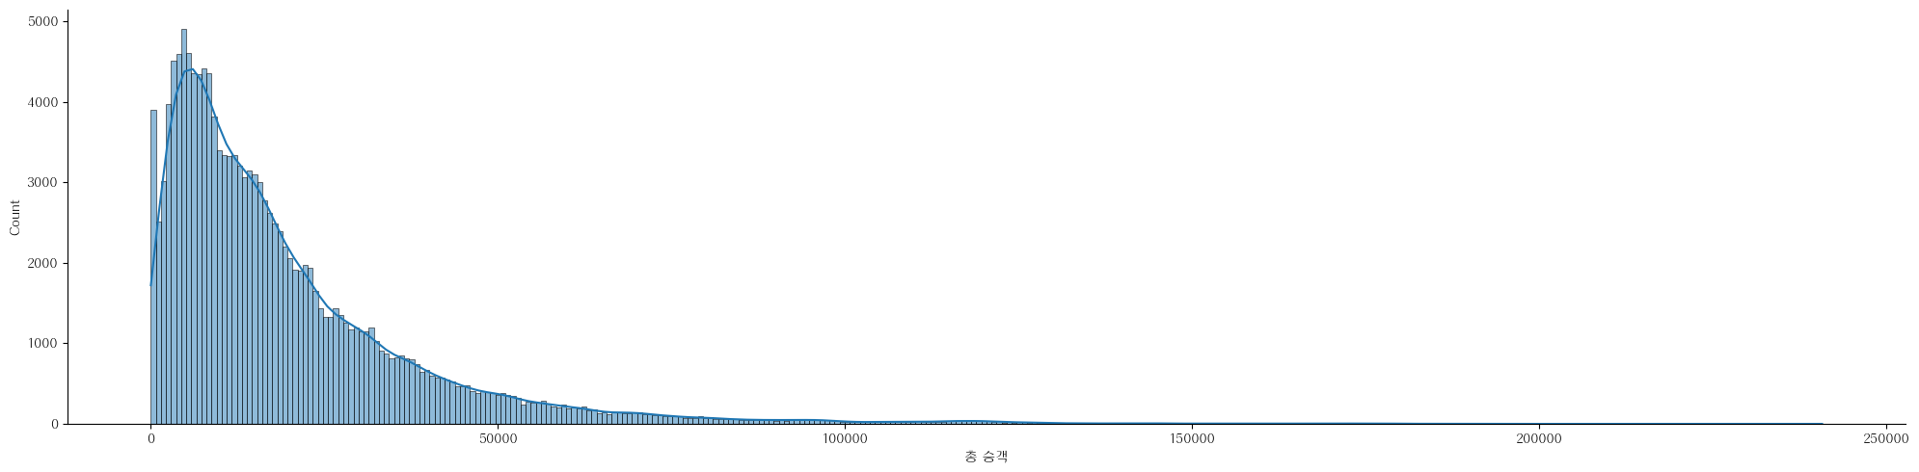
3
데이터 분석 및 시각화 – 승객 데이터
데이터의 표준편차 / 평균 / 중간 값
총 승객 수 50,000 이하로
밀집되어 있고,
총 승객 수 100,000 이하가 대부분
250,000명에 근접한 수치도 있음

Slide 10
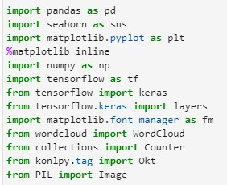
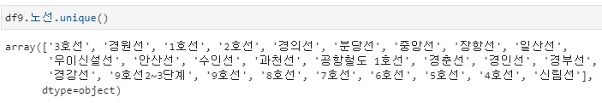
3
데이터 분석 및 시각화 – 노선
데이터에 있는 노선의 종류 확인
노선 별 분석을 위한 import
※ 참고사항
- 총 26개 노선
- 1~4월은 25개 노선, 5~8월은 26개 노선
- why? 신림선 2022년 5월 28일 개통
Seaborn 그래프에서
한글 폰트 깨짐 방지

Slide 11
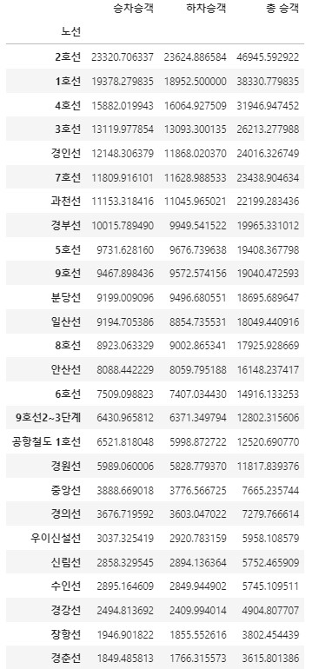
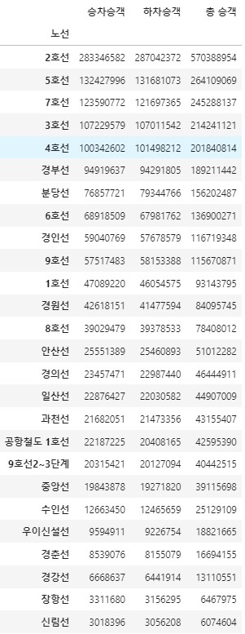
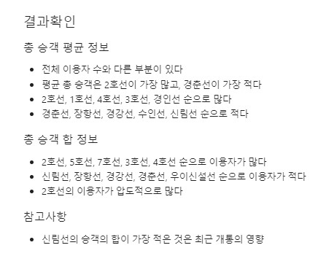
3
데이터 분석 및 시각화 – 노선
총 승객 평균 값
총 승객 합계

Slide 12
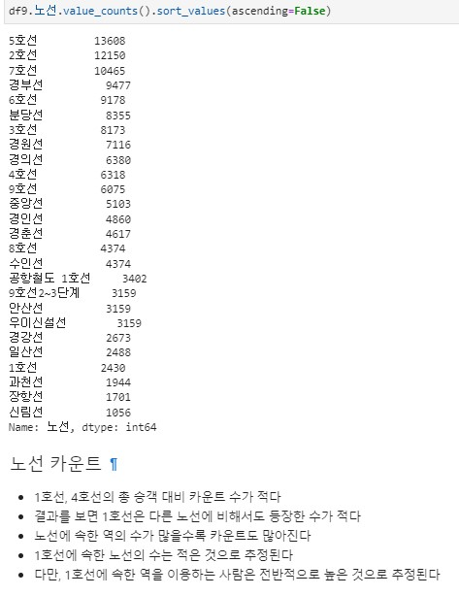
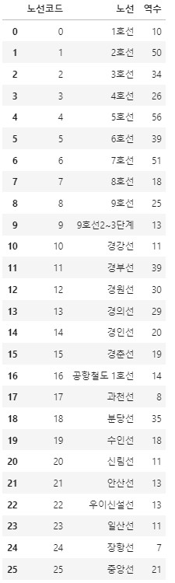
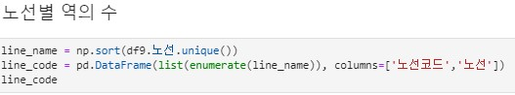
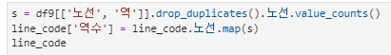
3
데이터 분석 및 시각화 – 노선
노선 별 역의 개수
1호선이 역의 수가 가장 적고,
5호선이 역의 수가 가장 많다
5-7-2 호선 순으로 많고,
1-경강선-일산선 순으로 적다
데이터에서 노선 별 등장하는 횟수

Slide 13
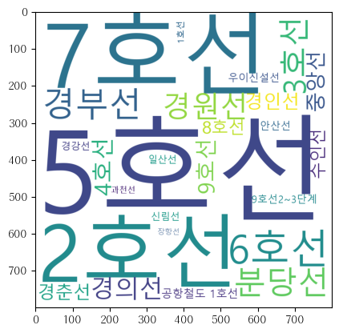
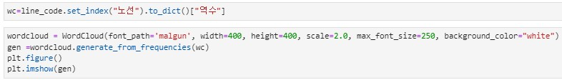
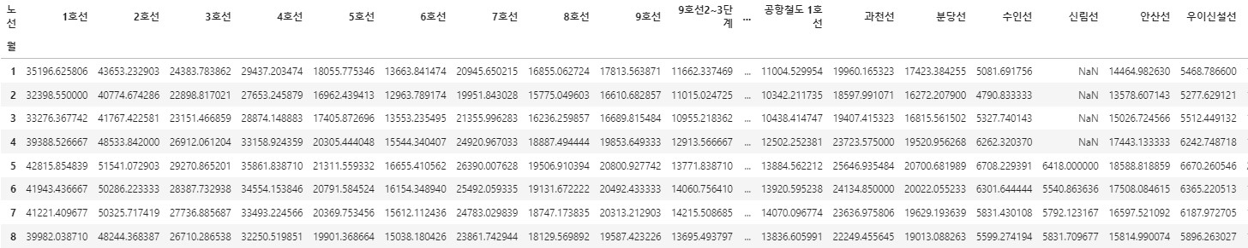
3
데이터 분석 및 시각화 – 노선
역의 수를 토대로 만든 노선 워드 클라우드
월 별/ 노선 별 총 승객 피벗 테이블

Slide 14
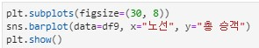
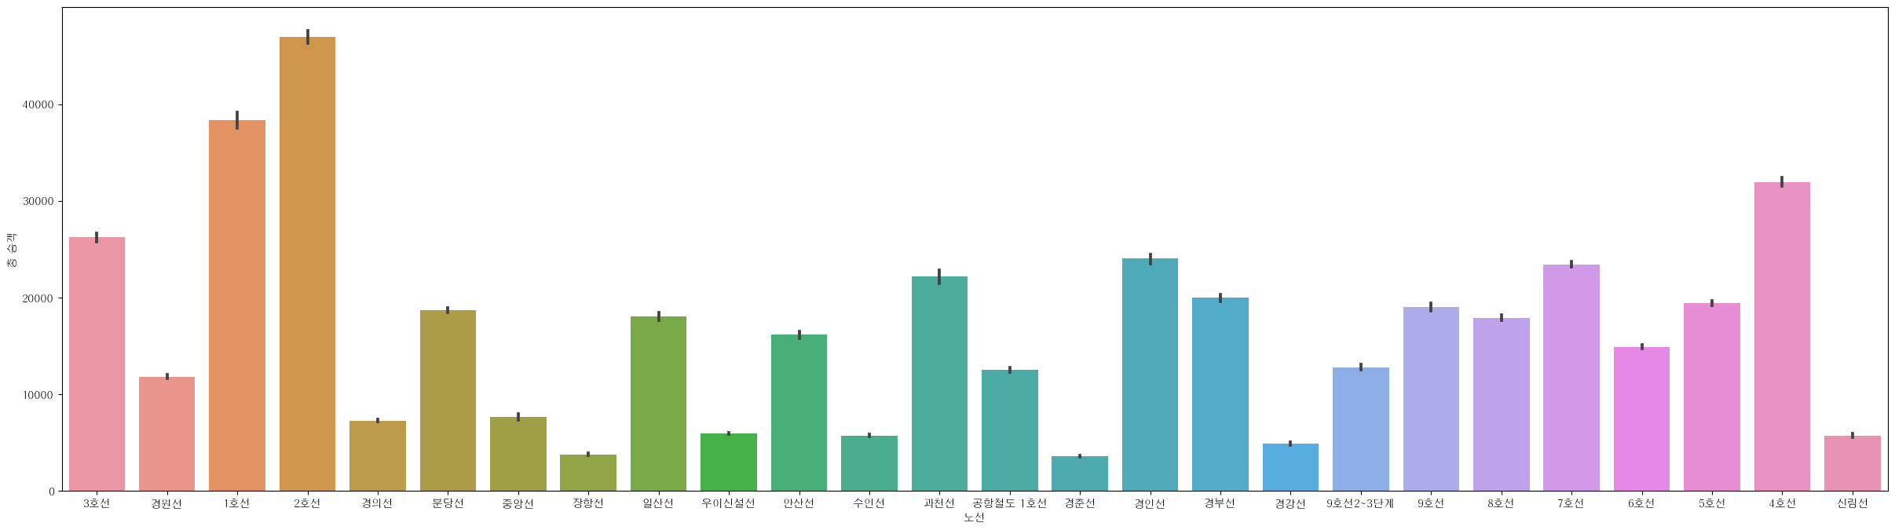
3
데이터 분석 및 시각화 – 노선
노선 별 총 승객 막대 그래프

Slide 15
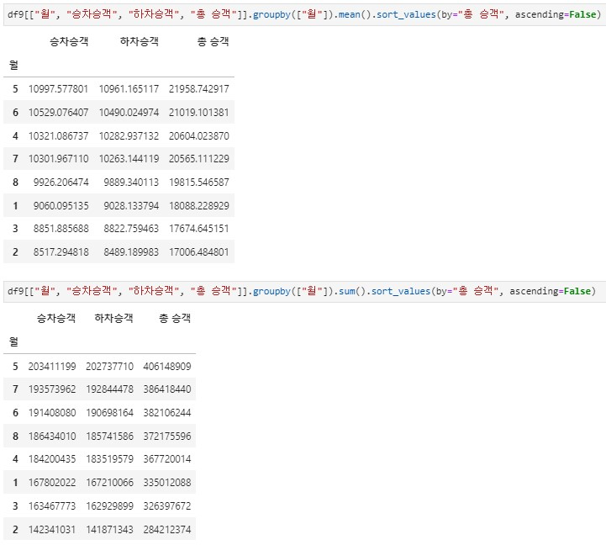
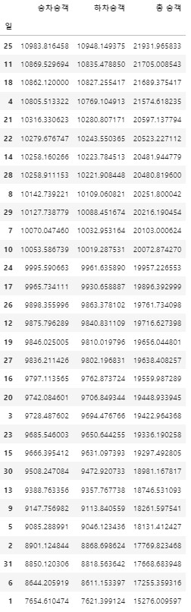
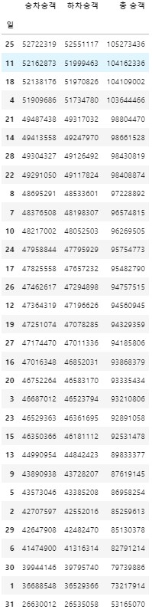
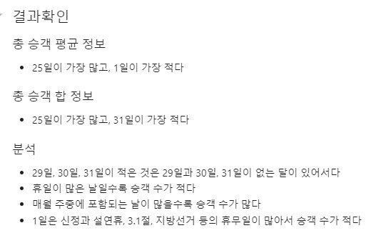
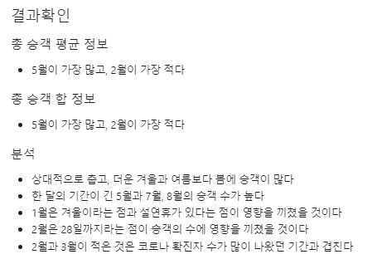
3
데이터 분석 및 시각화 – 날짜
월별 총 승객의
평균치와 합
일별 총 승객의 평균치와 합

Slide 16
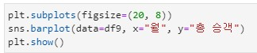
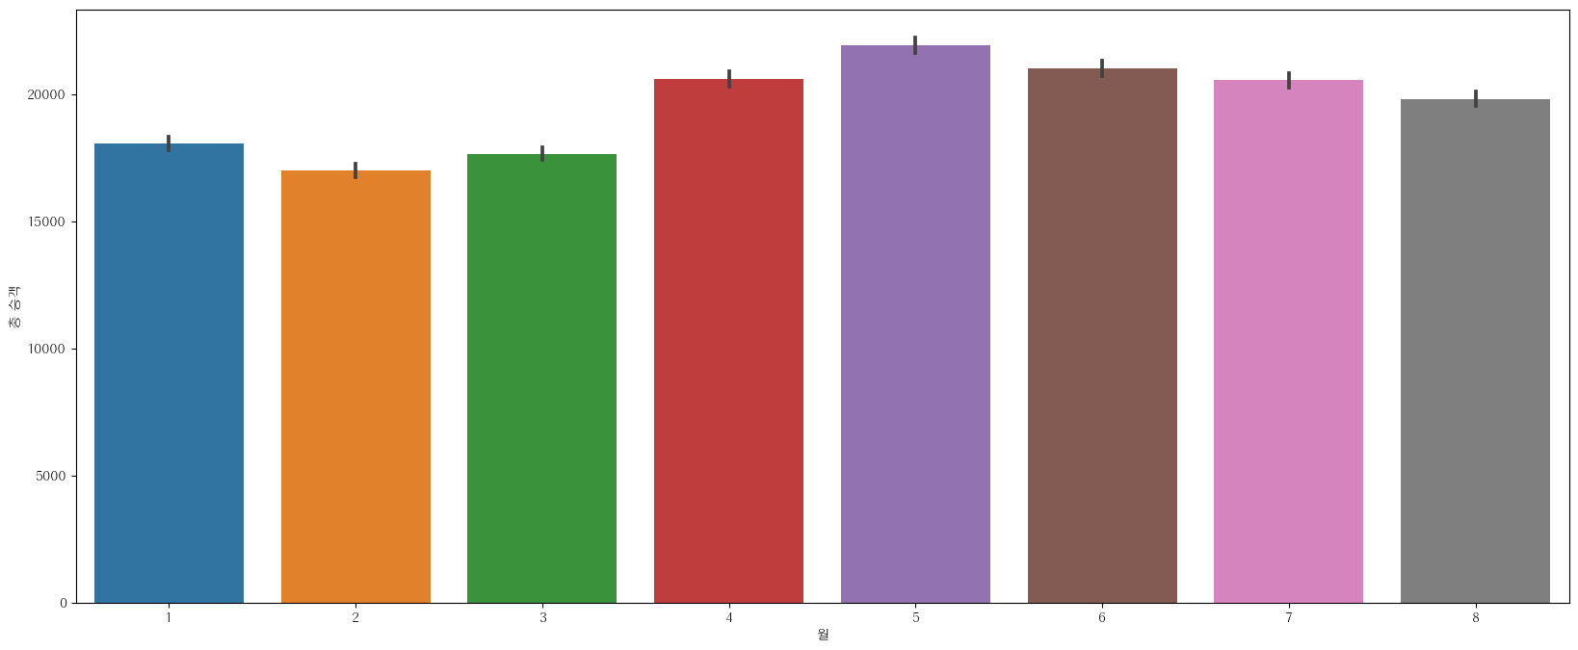
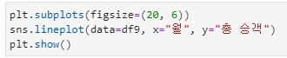
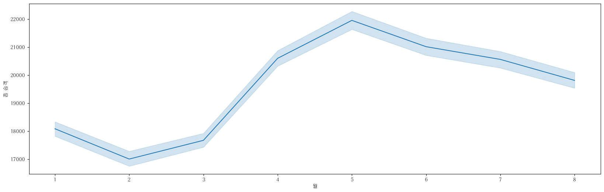
3
데이터 분석 및 시각화 – 날짜
월별 총 승객 막대 그래프
월별 총 승객 선 그래프

Slide 17




3
데이터 분석 및 시각화 – 요일
주중일수록 승객이 많고,
주말일수록 승객이 적다
주중과 주말의 승객 차이를 명확하게 보여줌

Slide 18

3
데이터 분석 및 시각화 – 요일

Slide 19



3
데이터 분석 및 시각화 – 요일
요일 별 총 승객을 워드 클라우드로 표현

Slide 20








3
데이터 분석 및 시각화 – 역
총 승객 평균 하위
총 승객 합 하위
총 승객 평균 상위
총 승객 합 상위
빈도 수 많을수록
환승역 개수 많다는 것 확인
환승역 확인 및 개수
빈도 수가 많을수록 환승역이 많을 것으로 판단

Slide 21




3
데이터 분석 및 시각화 – 역
역의 개수가 많아서 총 승객이 많은 25개의 역과
해당 역이 속한 노선 중 상위 5개 노선 한정
상위 25개 역의 리스트
상위 25개 역이 속한 노선의 리스트

Slide 22




3
데이터 분석 및 시각화 – 역
상위 역과 노선의 결합
상위 25개 역 중 상위 5개 노선 리스트

Slide 23




3
데이터 분석 및 시각화 – 역
히트맵으로 확인
피벗 테이블로 확인

Slide 24


3
데이터 분석 및 시각화 – 역
상위데이터 월 별 히트맵 - 1월과 5월로 확인
1월
- 주중에는 승객 많고, 주말은 적음
- 29~31일은 설 연휴 영향으로 사람
적은 것으로 판단
5월
- 화~토 승객 많고, 일~월 적음
- 연휴 기간의 영향으로 판단
공통적으로
홍대입구역은 상대적으로 고르게 나타남
1월 히트맵
5월 히트맵

Slide 25





3
데이터 분석 및 시각화 – 역
환승역으로 표현한 워드 클라우드
총 승객으로 표현한 워드 클라우드

Slide 26






4
데이터 예측 – 데이터 세팅
요일, 노선을 int형으로 바꾸기 위한 리스트 생성
예측을 위해
Object 형 데이터의 수정 필요
적용
Object 형 데이터
요일, 노선을 int 형으로 변환
날짜, 역 삭제
기존 데이터를
훈련 데이터로 선정
수정 완료

Slide 27



4
데이터 예측 – 데이터 세팅
테스트 데이터 선정 및 세팅
데이터 변경 후 확인
서울 열린데이터 광장의
지하철 호선별 데이터에서
최근 1달간 데이터 선정
9월 데이터만 적용
8월 데이터 삭제 필요

Slide 28




4
데이터 예측 – 데이터 정규화
훈련 데이터의 기술통계
총 승객 값 분리
행과 열 변환
데이터 정규화

Slide 29






4
데이터 예측 – 모델 훈련
만들어진 모델을 100번 훈련

Slide 30





4
데이터 예측 – 성능 평가
훈련 모델의 효율성 확인
)
성능평가
시각화

Slide 31




4
데이터 예측 – 평가 및 예측치
k-NN 알고리즘으로 평가
※ 다른 알고리즘은
메모리 에러 발생
시각화
승차/하차 승객 예측

Slide 32
5
추가 / 보완사항
1 메모리 에러 해결
2 예측치 정밀 보완
데이터가 많아서 알고리즘으로 평가할 때,
k-NN을 제외한 알고리즘은 메모리 에러가
발생하므로, 해결방안을 찾아서
다른 알고리즘으로 교차 검증 가능케 해야 함
데이터의 승차/하차 승객의 수를 예측하는 것은
성공했으나, 승차/하차 승객이 어떤 노선과 역을
이용했고, 언제 이용했는지는 파악하지 못함
노선과 요일은 int 형으로 변환하여,
훈련 모델에 적용시켰으나, 역은 개수가
많아서 리스트로 만들지 못하여 예측의
정확도가 떨어짐
컬럼 간 상관관계를 파악하고 시각화는 했지만,
상관관계가 낮은 컬럼을 변환하여,
추가로 만들어서 적용하진 못 했음.
3 데이터 세팅 보완
4 컬럼 간 상관관계

Slide 33
감사합니다

